Slide 1
Бюджет для граждан
сельского поселения «Село Заречье»
на 2025
год и плановый период 2026 и 2027 годов»

Slide 2
Бюджет для граждан - это аналитический материал, доступный для широкого круга неподготовленных пользователей: основы бюджета и бюджетного процесса, исполнение бюджета, проект бюджета, муниципальные программы, публичные слушания и другая информация для граждан.

Slide 3



Какие бывают бюджеты
БЮДЖЕТ – ЭТО ПЛАН ДОХОДОВ И РАСХОДОВ
НА ОПРЕДЕЛЕННЫЙ ПЕРИОД
Со старонормандского buogette – сумка, кошелек
Какие бывают бюджеты?
Бюджеты семей
Бюджеты организаций
Бюджеты публично-правовых образований:
Российской Федерации
(федеральный бюджет, бюджеты государственных внебюджетных фондов Российской Федерации)
субъектов Российской Федерации
(региональные бюджеты, бюджеты территориальных фондов обязательного медицинского страхования)
муниципальных образований
(местные бюджеты муниципальных районов, городских округов, городских и сельских поселений)

Slide 4
Бюджетный процесс
Представляет собой деятельность по составлению проекта бюджета, его рассмотрению, утверждению, исполнению, составлению отчета об исполнении и его утверждению.
ЭТАПЫ БЮДЖЕТНОГО ПРОЦЕССА
Разработка проекта бюджета
Рассмотрение проекта бюджета
Утверждение проекта бюджета
Исполнение бюджета
Рассмотрение и утверждение отчета об исполнении бюджета
Основы составления проекта бюджета сельского поселения
Положения послания Президента Российской Федерации Федеральному Собранию Российской Федерации, определяющих бюджетную политику
Основные направления бюджетной и налоговой политики сельского поселения
Прогноз социально – экономического развития сельского поселения
Муниципальные
программы (проекты муниципальных программ) сельского поселения
Определение основных приоритетов и направлений
финансирования расходов бюджета сельского поселения
Определение основных объемов доходов
бюджета сельского поселения

Slide 5
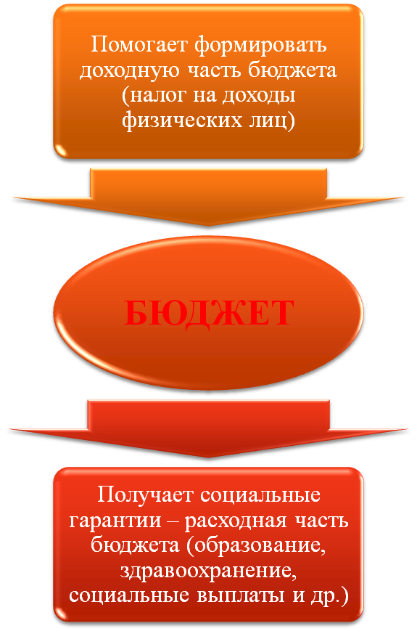
ГРАЖДАНИН И ЕГО УЧАСТИЕ В БЮДЖЕТНОМ ПРОЦЕССЕ
Возможности влияния
гражданина на состав бюджета
Оценка качества предоставления
муниципальных услуг (размещаются
на сайтах органов власти,
социологический опрос в МФЦ)
2. Публичные слушания по проекту
решения Сельской Думы «Село Заречье» о бюджете сельского поселения на очередной финансовый год.
3. Публичные слушания по отчету об
исполнении бюджета сельского поселения «Село Заречье»
КАК НАЛОГОПЛАТЕЛЬЩИК
КАК ПОЛУЧАТЕЛЬ СОЦИАЛЬНЫХ ГАРАНТИЙ

Slide 6

ДОХОДЫ – РАСХОДЫ = ДЕФИЦИТ (ПРОФИЦИТ)
ДОХОДЫ
РАСХОДЫ
ДОХОДЫ
РАСХОДЫ
ДЕФИЦИТ
(расходы больше доходов)
При превышении расходов над доходами принимается решение об источниках покрытия дефицита (например, использовать имеющиеся накопления, остатки, взять в долг).
ПРОФИЦИТ
(доходы больше расходов)
При превышении доходов над расходами принимается решение, как их использовать (например, накапливать резервы, остатки, погашать долг).

Slide 7

Межбюджетные трансферты
Дотации
(от лат. «Dotatio» -дар, пожертвование)
Предоставляется без определения конкретной цели их использования
Субвенции
(от лат. «Subvenire» - приходить на помощь)
Предоставляются на финансирование «переданных» другим публично-правовым образованиям полномочий
Субсидии
(от лат. «Subsiduim» - поддержка)
Предоставляются на условиях долевого софинансирования расходов других бюджетов
Иные межбюджетные трансферты (Трансфе́рт от лат. «Transfero»-переношу,перемещаю) Предоставляются на осуществление части полномочий по решению вопросов местного значения в соответствии с заключенными соглашениями

Slide 8
Основные показатели бюджета СП «Село Заречье» на 2025 год и на плановый период 2026 и 2027 годов
Доходы на 2025 год – 7376,7 тыс.руб.
Доходы на 2026 год – 6895,4 тыс.руб.
Доходы на 2027 год – 6973,4 тыс.руб.
Расходы на 2025 год – 7403,6 тыс.руб.
Расходы на 2026 год –6935,4 тыс.руб.
Расходы на 2027 год – 7013,4 тыс.руб.
Дефицит – 26,9
Дефицит – 40,0
Дефицит – 40,0

Slide 9
Доходы бюджета СП «Село Заречье» на
2025 год
7376,7 тыс. руб.
Налоговые и неналоговые доходы 1691,4 тыс. руб.
Безвозмездные поступления
5685,3 тыс. руб.
2026 год
6895,4 тыс. руб.
Налоговые и неналоговые доходы 1315,0 тыс. руб.
Безвозмездные поступления
5580,4 тыс. руб.
2027 год
6973,4 тыс. руб.
Налоговые и неналоговые доходы 1384,6 тыс. руб.
Безвозмездные поступления
5588,8 тыс. руб.

Slide 10

Налоговые доходы
Налог на доходы физических лиц
2025 – 63,2 т.р.
2026 – 67,0 т.р.
2027 – 69,0 т.р.
Земельный налог
2025 -847,0 т.р.
2026-449,0,0 т.р.
2027- 492,0 т.р.
Налог, взимаемый в связи с применением упрощенной системы налогообложения
2025– 532,2 т.р.
2026 – 544,0 т.р.
2027 – 563,6 т.р.
2025 – 1631,4 т.р.
2026 – 1255,0 т.р.
2027 – 1324,6 т.р.
Налоги на имущество
физических лиц
2025 – 189,0 т.р.
2026 – 195,0 т.р.
2027 – 200,0 т.р.

Slide 11
Безвозмездные поступления
Дотации на выравнивание бюджетной обеспеченности
2025 – 4581,4 тыс. рублей
2026 – 4581,4 тыс.рублей
2027 – 4581,4 тыс.рублей
2025 -5685,3 т.р.
2026– 5580,4 т.р.
2027 – 5588,8 т.р.
Прочие межбюджетные трансферты,
передаваемые бюджетам поселений
2025- 885,0 тыс.рублей, 2026-2027 годы по 760,0 тыс. рублей
Субвенции бюджетам поселений на осуществление первичного воинского учета на территориях, где отсутствуют военные комиссариаты
2025 – 218,9 тыс.рублей
2026 – 239,0 тыс.рублей
2027 – 247,5 тыс.рублей

Slide 12







Классификация расходов бюджета по разделам
Национальная оборона
Жилищно-коммунальное хозяйство
Культура, кинематография
Физическая культура и спорт
Общегосударст-венные вопросы
Национальная безопасность и правоохранительная деятельность
Национальная экономики
Каждый из разделов классификации имеет перечень подразделов, которые отражают основные направления реализации соответствующей функции
Например, в составе раздела «Жилищно-коммунальное хозяйство»,
в том числе, выделяются:
коммунальное хозяйство;
благоустройство;
Полный перечень разделов и подразделов классификации расходов бюджетов приведен в статье 21 Бюджетного кодекса Российской Федерации

Slide 13
Расходы бюджета СП «Село Заречье» в рамках программных и непрограммных расходов
МП «Развитие транспортной инфраструктуры на территории СП «Село Заречье»
БЮДЖЕТ
Программные и непрограммные расходы
Муниципальные программы
97, 1%
МП «Комплексное развитие территории МО СП «Село Заречье»
МП «Организация решения вопросов местного значения и совершенствование развития СП «Село Заречье»
МП «Комплексное развитие систем коммунальной инфраструктуры на территории СП «Село Заречье»
Непрограммные расходы
2,9%
МП «Управление муниципальным имуществом МО СП «Село Заречье»
Осуществление первичного воинского учета на территориях, где отсутствуют военные комиссариаты
МП « Поддержка и развитие субъектов малого и среднего предпринимательства СП «Село Заречье»
МП «Содействие занятости населения СП «Село Заречье»

Slide 14
РАСХОДЫ СП «СЕЛО ЗАРЕЧЬЕ» ПО РАЗДЕЛАМ, ПОДРАЗДЕЛАМ , тыс.рублей
НАИМЕНОВАНИЕ | 2025 год | 2026 год | 2027 год
Общегосударственные вопросы | 2897,7 | 2772,7 | 2770,7
Национальная оборона | 218,9 | 239,0 | 247,5
Национальная безопасность и правоохранительная деятельность | 31,0 | 31,0 | 31,0
Национальная экономика | 643,0 | 603,0 | 603,0
Жилищно-коммунальное хозяйство | 1235,0 | 761,3 | 661,0
Образование | 39,3 | 39,3 | 39,3
Культура, кинематография | 2010,0 | 2010,0 | 2010,0
Социальная политика | 140,0 | 140,0 | 140,0
Физическая культура и спорт | 188,6 | 188,6 | 188,6

Slide 15

Межбюджетные отношения
Межбюджетные трансферты, планируемые к получению из бюджета муниципального района «Ульяновский район», направляемые в бюджет сельского поселения «Село Заречье»
Из бюджета муниципального района:
-дотации на выравнивание бюджетной обеспеченности
Иные межбюджетные трансферты передаваемые бюджету сельского поселения на осуществление части полномочий по решению вопросов местного значения в соответствии с заключенными соглашениями
БЮДЖЕТ СЕЛЬСКОГО ПОСЕЛЕНИЯ «СЕЛО ЗАРЕЧЬЕ»
Иные межбюджетные трансферты передаваемые бюджету МР «Ульяновский район» на осуществление части полномочий по решению вопросов местного значения поселения в соответствии с заключенными соглашениями

Slide 16
Бюджет сельского поселения «Село Заречье» на
2025 год и плановый период 2026 и 2027 годов
направлен на решение следующих ключевых задач:
- обеспечение устойчивости и сбалансированности бюджетной системы
в целях гарантированного исполнения действующих и принимаемых
расходных обязательств
-cоответствию финансовых возможностей бюджета ключевым
направлениям развития поселения
- повышение прозрачности и открытости бюджетного процесса

Slide 17
СПАСИБО ЗА ВНИМАНИЕ !
Информация для контактов
Администрация сельского поселения «Село Заречье»
Адрес: 249760, Ульяновский район, с. Заречье
тел. /факс (848443) 2 34 21
e-mail: ms.zareche@mail. ru

